Slide 1






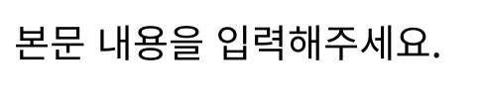



Slide 2



























Slide 3





Slide 4

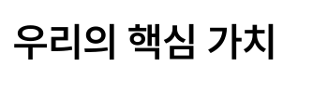
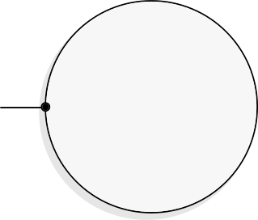








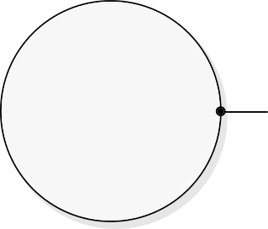




Slide 5





















Slide 6



























Slide 7










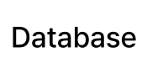





Slide 8

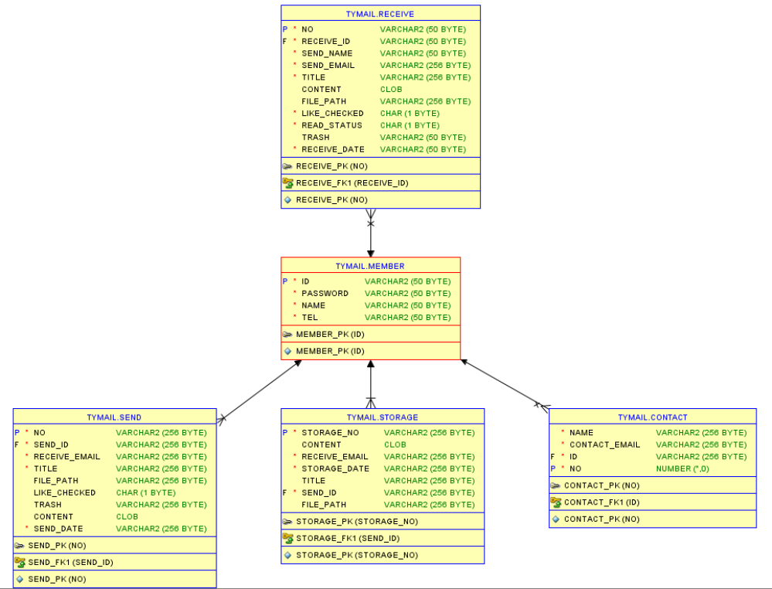

Slide 9







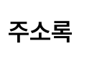
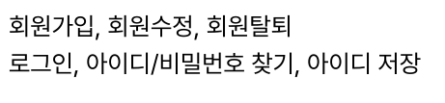





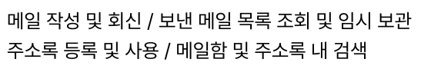
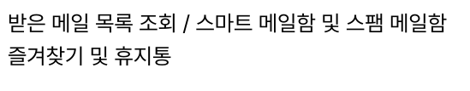

Slide 10






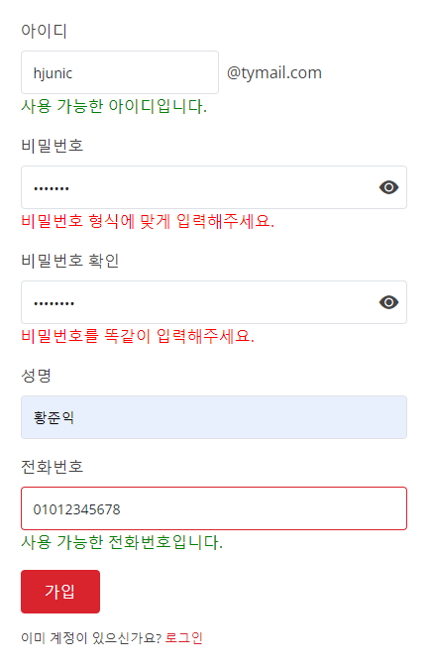
○ 회원정보를 입력한 후, 가입 버튼 클릭 시 회원 등록
○ 아이디와 전화번호는 입력과 동시에 중복체크
○ 비밀번호는 입력과 동시에 형식 체크
(알파벳, 숫자, 특수문자 포함 8~20자)
○ 눈 모양 아이콘을 누르면 입력한 비밀번호 확인 가능
○ 회원가입이 성공할 경우, 회원가입 성공 페이지로 이동
○ 회원가입이 실패할 경우, 회원가입 실패 페이지로 이동

Slide 11
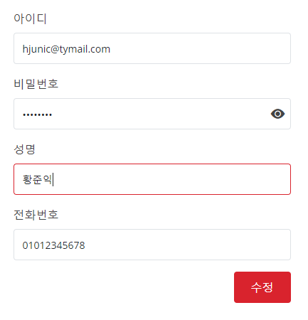
○ 페이지 진입 시 비밀번호 입력 필요
○ 비밀번호, 성명, 전화번호 정보 수정 가능
○ 아이디는 수정 불가능
○ 수정 버튼을 누르면
정보 수정 결과 페이지로 이동
○ 수정에 성공할 시
수정 성공 페이지로 이동
○ 수정에 실패할 시
수정 실패 페이지로 이동

Slide 12
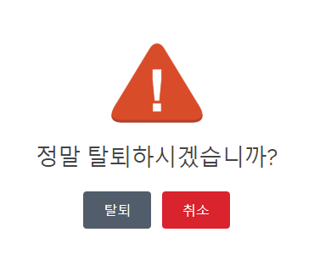
○ 페이지 진입 시 비밀번호 입력 필요
○ 탈퇴 버튼을 누르면
탈퇴 결과 페이지로 이동
○ 탈퇴에 성공할 시
탈퇴 성공 페이지로 이동
○ 탈퇴에 실패할 시
탈퇴 실패 페이지로 이동
○ 취소 버튼을 누르면 마이 페이지로 복귀

Slide 13
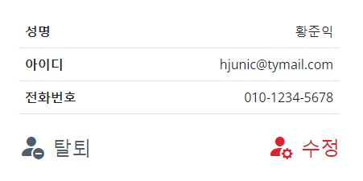
○ 현재 로그인된 회원의 비밀번호를 제외한 회원정보 출력
○ 수정 버튼 / 탈퇴 버튼을 누르면
회원정보 수정 / 탈퇴 페이지로 이동 가능

Slide 14
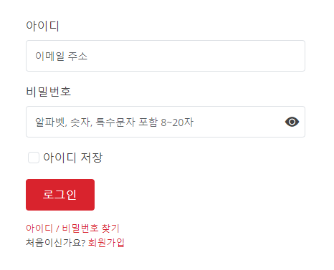
○ 가입한 회원정보를 입력한 후,
로그인 버튼을 누르면 로그인
○ 입력한 정보가 틀릴 시 오류 메시지 출력
○ 눈 모양 아이콘을 누르면
입력한 비밀번호 확인 가능
○ 아이디 저장 체크하면 다음번 로그인 시에
저장된 아이디가 입력된 채로
로그인 페이지 진입

Slide 15
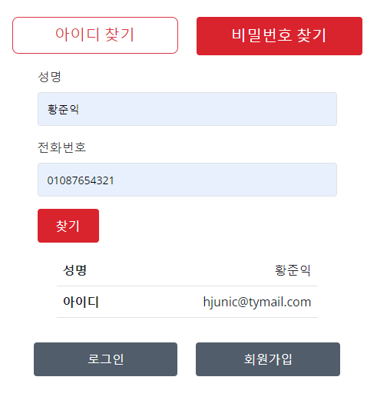
○ 현재 로그인된 회원의 비밀번호를 제외한 회원정보 출력
○ 수정 버튼 / 탈퇴 버튼을 누르면
회원정보 수정 / 탈퇴 페이지로 이동 가능

Slide 16
○ 가입한 회원정보를 입력한 후,
로그인 버튼을 누르면 로그인
○ 입력한 정보가 틀릴 시 오류 메시지 출력
○ 눈 모양 아이콘을 누르면
입력한 비밀번호 확인 가능
○ 아이디 저장 체크하면 다음번 로그인 시에
저장된 아이디가 입력된 채로
로그인 페이지 진입

Slide 17
○ 회원가입할 때 입력한 성명과 전화번호를 입력한 후, 찾기 버튼을 누르면
가입된 회원을 찾음
○ 해당하는 회원이 존재하지 않을 시
오류 메시지 출력
○ 찾은 회원의 성명과 아이디 출력
○ 비밀번호 찾기 페이지와 함께
하나의 웹페이지로 구현

Slide 18
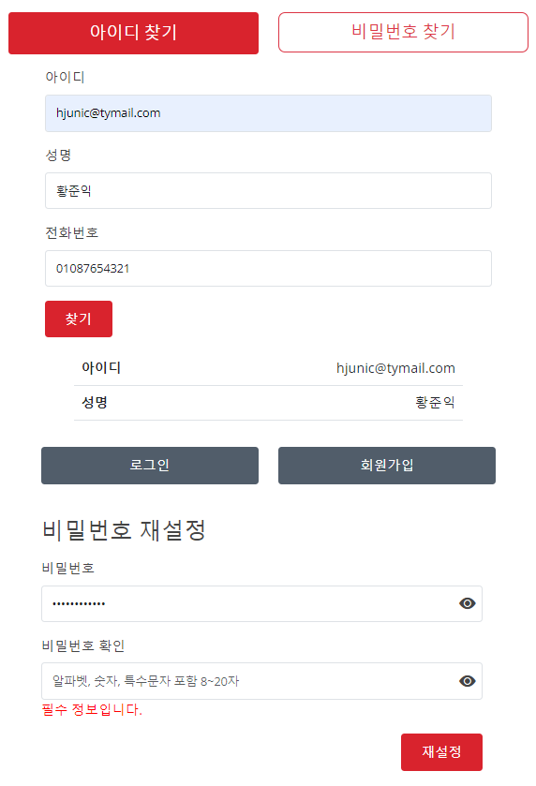
○ 회원가입할 때 입력한 성명과 전화번호를 입력한 후, 찾기 버튼을 누르면
가입된 회원을 찾음
○ 해당하는 회원이 존재하지 않을 시
오류 메시지 출력
○ 찾은 회원의 성명과 아이디 출력
○ 비밀번호 찾기 페이지와 함께
하나의 웹페이지로 구현

Slide 19
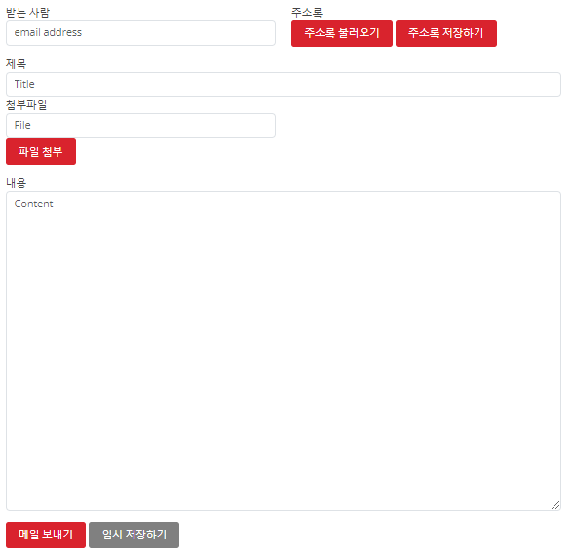
○ ‘주소록 저장하기’ 버튼 클릭 시, 주소록 저장 화면으로 이동
○ 이름과 이메일 주소 입력 후 ‘주소록 저장하기’ 버튼 클릭 시, 사용자의 주소록에
해당 정보가 저장

Slide 20
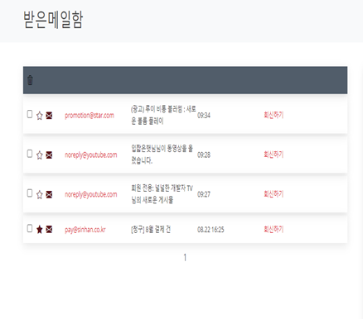
○ ‘ 받은메일함 ’ 메뉴 클릭 시, 받은 메일 전체 조회
○ ‘ 별 ’ 아이콘 클릭으로 중요/중요하지않음 표시(색칠된 별 : 중요한 메일임을 의미)
○ ‘ 편지봉투 ’ 아이콘 클릭으로 읽음/읽지않음 표시(닫힌 봉투 : 읽지 않음 / 열린 봉투 : 읽음)
○ 첨부 파일을 포함한 메일은 ‘ 클립 ’ 아이콘으로 표시
○ 체크박스 클릭 시, ‘ 휴지통 ’ 버튼 활성화
○ ‘ 휴지통 ’ 아이콘 클릭 시 선택된 메일 ‘ 휴지통 ’ 으로 이동
○ 제목 클릭 시, 상세조회페이지로 이동

Slide 21
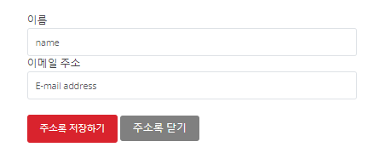
○ ‘주소록 저장하기’ 버튼 클릭 시, 주소록 저장 화면으로 이동
○ 이름과 이메일 주소 입력 후 ‘주소록 저장하기’ 버튼 클릭 시, 사용자의 주소록에
해당 정보가 저장

Slide 22
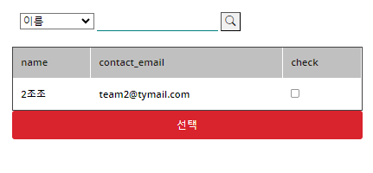
○ ‘주소록 불러오기’ 버튼 클릭 시, 주소록 목록 화면으로 이동
○ 저장한 주소록 목록 표시
○ 오른쪽 체크박스 선택 후 하단의 ‘선택’ 버튼 클릭 시, 선택한 주소들이 ‘받는 사람’ 란에 등록
○ 왼쪽 상단의 검색 기능을 통해 이름 또는 이메일 주소로 원하는 주소록 검색 가능

Slide 23
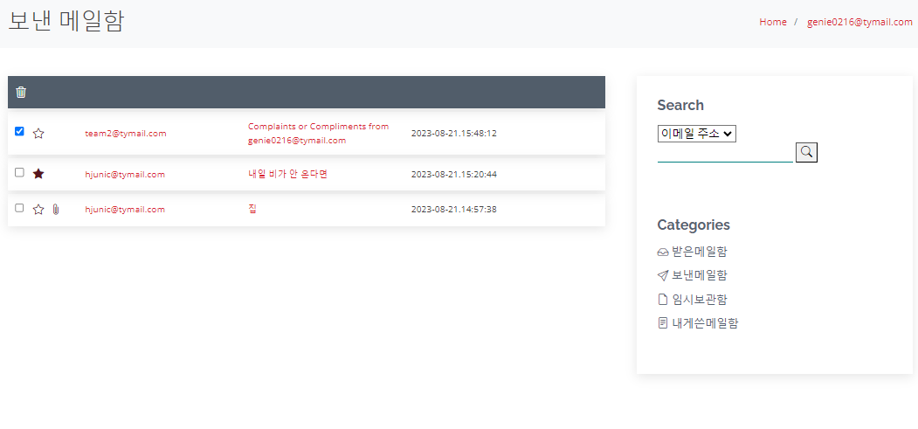
○ 삭제, 수신자, 제목, 저장 시각을 나타내는 임시 저장된 메일 목록 표시
○ 맨 왼쪽 체크박스 선택 후 왼쪽 상단의 휴지통 아이콘 클릭 시, 해당 메일 삭제
○ 검색(오른쪽 상단)에서 이메일 주소/제목/내용 분류에 따라 검색 가능

Slide 24
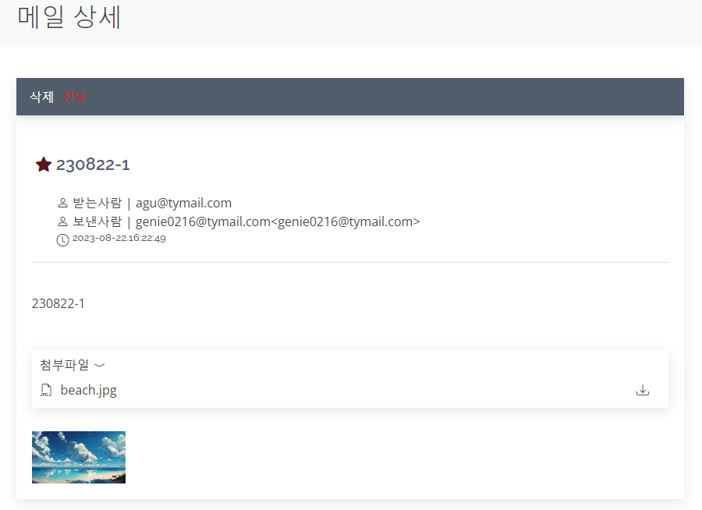
○ ‘제목’ 클릭 시, 메일 상세 화면으로 이동
○ 메일의 상세 내용 표시
○ 왼쪽 상단 ‘삭제’ 항목을 통해 메일 개별 삭제 가능

Slide 25
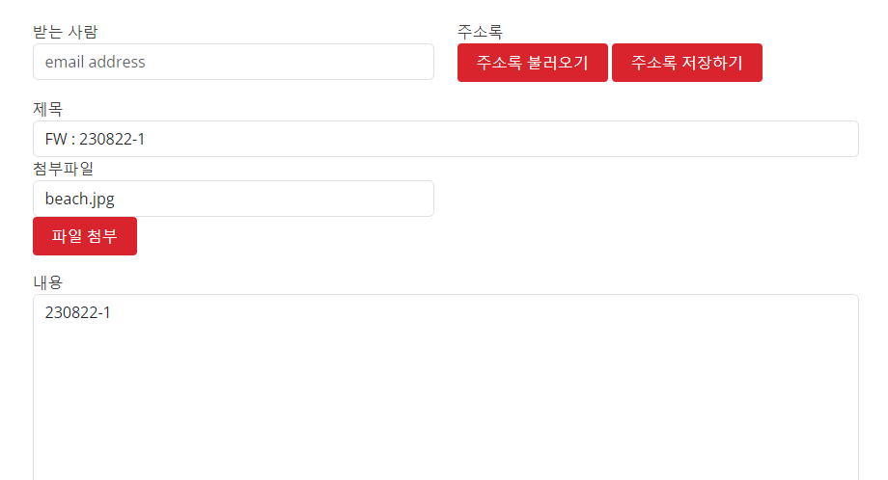
○ 왼쪽 상단 ‘전달’ 항목을 통해 메일 전달 가능

Slide 26
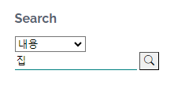
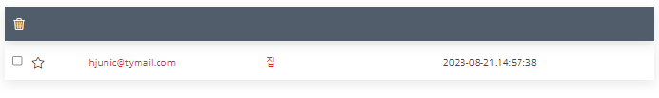
○ 검색(오른쪽 상단)
○ 검색 옵션 선택 후 검색어 입력 시, 해당하는 메일 목록이 표시
○ 검색 옵션 : 이메일 주소, 제목, 내용

Slide 27
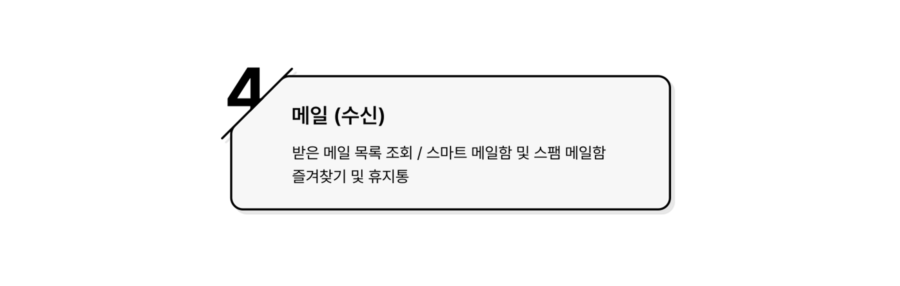
○ ‘ 받은메일함 ’ 메뉴 클릭 시, 받은 메일 전체 조회
○ ‘ 별 ’ 아이콘 클릭으로 중요/중요하지않음 표시(색칠된 별 : 중요한 메일임을 의미)
○ ‘ 편지봉투 ’ 아이콘 클릭으로 읽음/읽지않음 표시(닫힌 봉투 : 읽지 않음 / 열린 봉투 : 읽음)
○ 첨부 파일을 포함한 메일은 ‘ 클립 ’ 아이콘으로 표시
○ 체크박스 클릭 시, ‘ 휴지통 ’ 버튼 활성화
○ ‘ 휴지통 ’ 아이콘 클릭 시 선택된 메일 ‘ 휴지통 ’ 으로 이동
○ 제목 클릭 시, 상세조회페이지로 이동

Slide 28
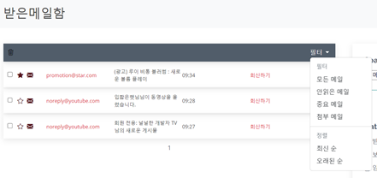
○ 필터 메뉴 선택 시, ＇모든＇, ＇안읽은＇, ＇중요＇, ＇첨부＇ 조건으로 필터 된 메일 목록 조회
○ 정렬 메뉴 선택 시, ＇최신순＇, ＇오래된순＇ 으로 정렬된 메일 목록 조회

Slide 29

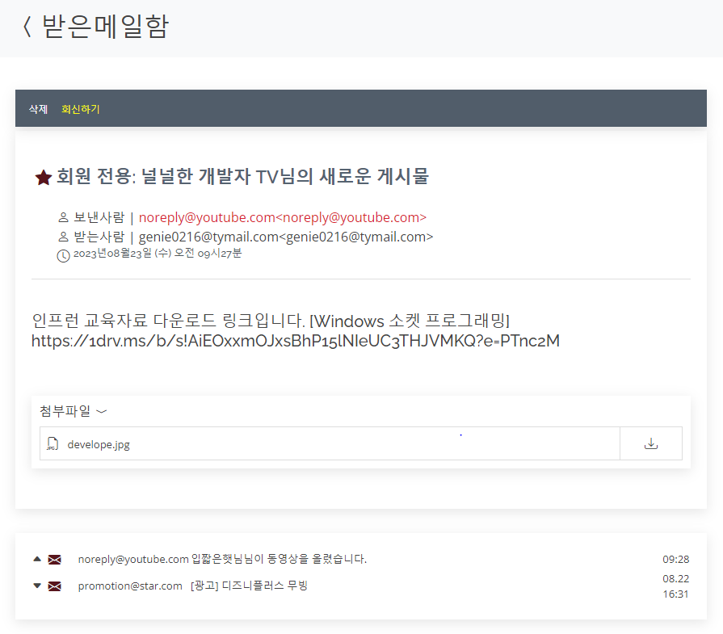
○ 받은 메일 상세 내용 조회
○ ＇별＇ 아이콘 클릭으로 중요/중요하지않음 표시(색칠된 별 : 중요한 메일임을 의미)
○ 첨부 파일 목록 조회
○ 이전 글, 다음 글 조회
○ ＇삭제 버튼＇ 클릭 시 해당 메일 ＇휴지통＇으로 이동
○ ‘회신하기’ 버튼 클릭 시, 메일 회신 페이지로 이동

Slide 30
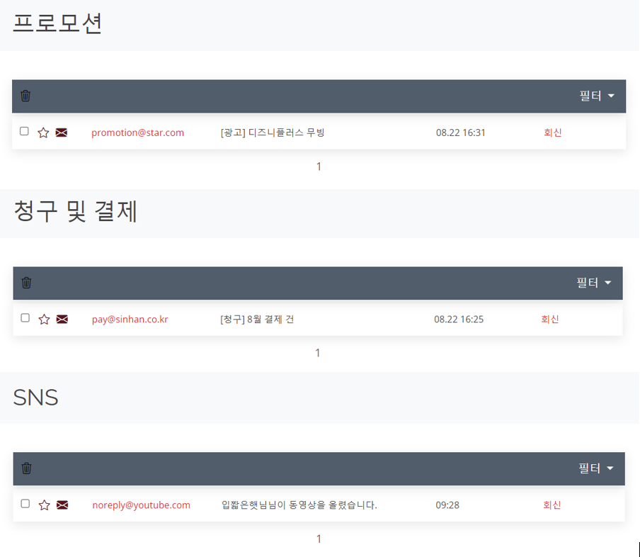
○＇프로모션＇ 메뉴 선택 시, 받은 메일 중 ＇광고＇인 메일이 자동으로 필터 되어 목록 생성 및 조회
○＇청구 및 결제＇ 메뉴 선택 시, 받은 메일 중 ＇청구 및 결제＇와 관련된 메일이 자동으로 필터 되어 목록 생성 및 조회
○＇SNS＇ 메뉴 선택 시, 받은 메일 중 SNS 플랫폼이 발송한 메일이 자동으로 필터 되어 목록 생성 및 조회

Slide 31
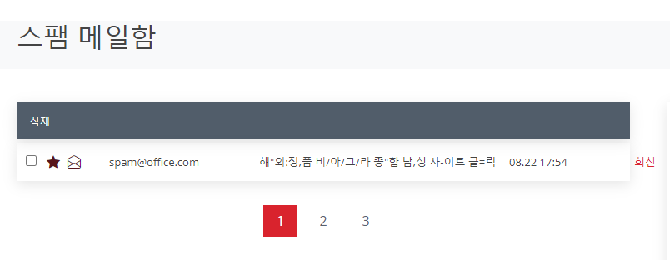
○ 체크박스 아이콘 및 삭제 아이콘 : 사용자가 체크박스 아이콘을 선택한 후 삭제 아이콘을 클릭하면, 선택한 항목이 휴지통으로 이동
○ 스팸 메일함 : 메일의 제목에 특정 문자 (*, /, :, - )등을 포함하고 있다면 스팸 메일로 인식하여 받은 메일함이 아닌 스팸 메일함으로 이동
읽음 상태 : 사용자가 편지 아이콘을 클릭하면, 해당 메일의 읽음 상태 변경.
○ 삭제 아이콘 : 체크박스를 사용하여 선택한 항목들은 스팸 메일함에서 휴지통으로 이동
○ 별 아이콘 : 표시된 메일은 스팸 메일함에서만 사용되며, 즐겨찾기 목록과는 관련 없음.

Slide 32
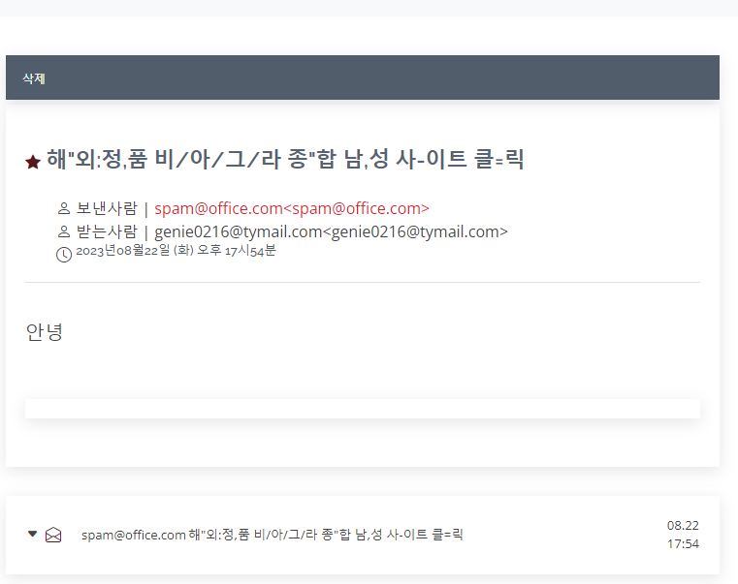
○ 상세 화면 : 사용자가 메일의 제목을 클릭하면 해당 메일의 상세 화면으로 이동. 항목의 세부 정보를 가져오고, 해당 현재 항목의 이전/다음을 페이징 처리함.

Slide 33
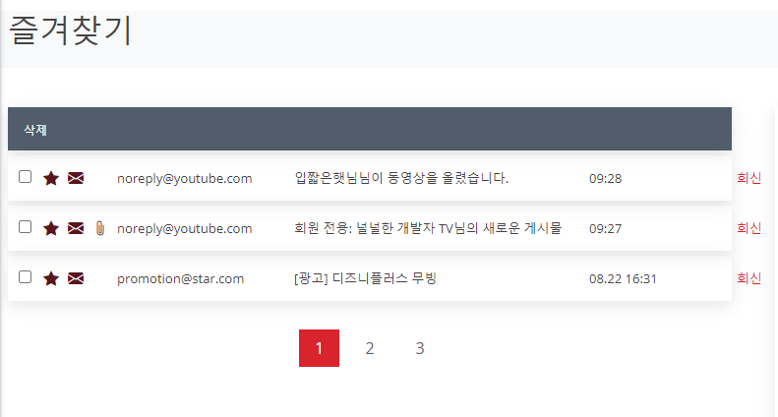
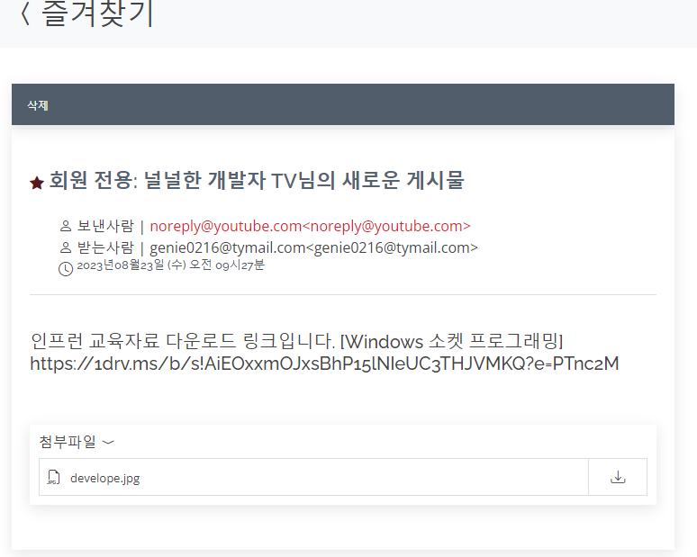
○ 사용자의 받은 메일함 중 즐겨찾기 한 목록
○ 삭제 아이콘 : 체크박스를 선택하고 삭제 아이콘을 클릭 시, 선택한 항목들은 즐겨찾기 목록에서 휴지통으로 이동
○ 즐겨찾기 해제 : 별 아이콘을 누르면 받은 메일함으로 복귀

Slide 34
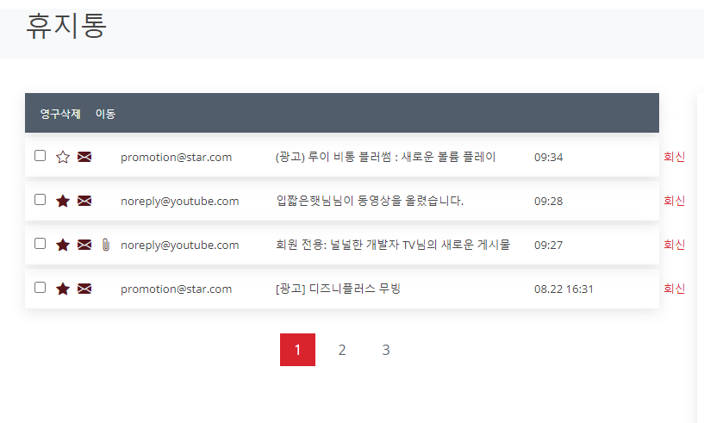
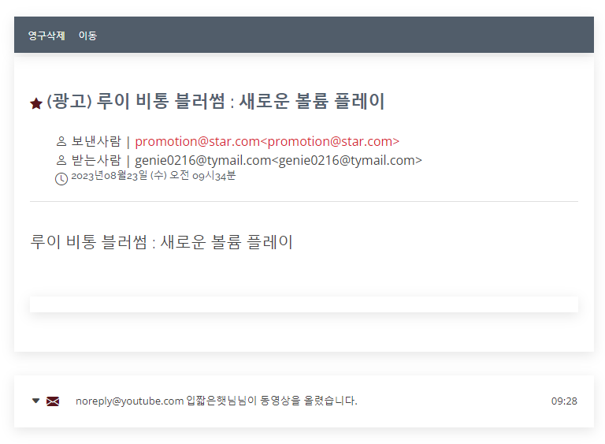
○받은 메일함에서 삭제된 메일 목록을 화면에 표시
○메일 복원 : ‘이동’ 항목 클릭 시, 해당 메일이 위치하던 메일함으로 복원
○ 영구 삭제 아이콘
: 체크 박스 선택 후 ‘영구삭제’ 항목 클릭 시, 영구삭제 됨
○읽음 상태 : 편지 아이콘 클릭 시, 메일의 읽음 상태를 변경
○별 아이콘 클릭시 : 별 아이콘을 클릭하더라도 즐겨찾기로는 이동되지는 않고, 휴지통 내에서만 사용됨
○ 자동 삭제 기능
: 휴지통에 있는 메일 중 30일이 지난 항목들은 자동 삭제

Slide 35
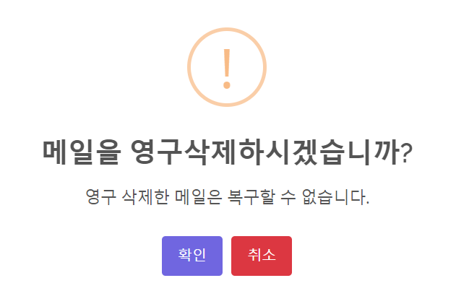
○ 확인 버튼 클릭 시, 휴지통 목록에서 해당 메일이 영구 삭제
○ 취소 버튼 클릭 시, 휴지통 페이지로 복구

Slide 36







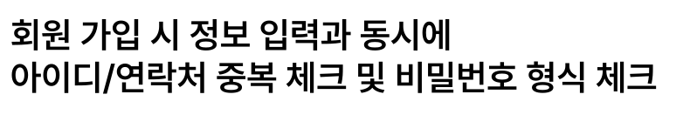









Slide 37

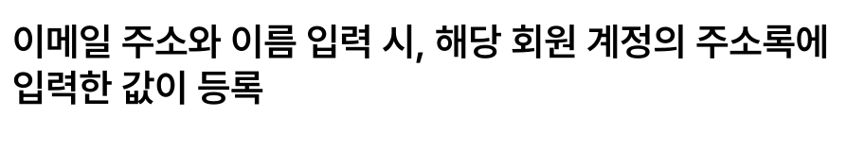


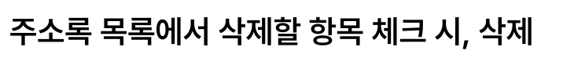

Slide 38
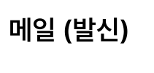

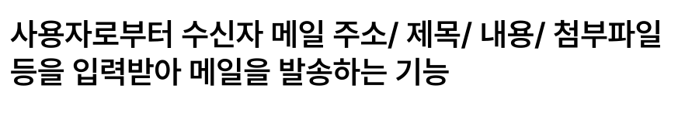
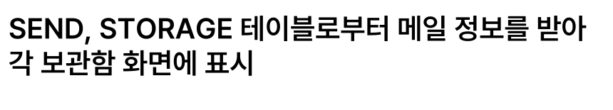


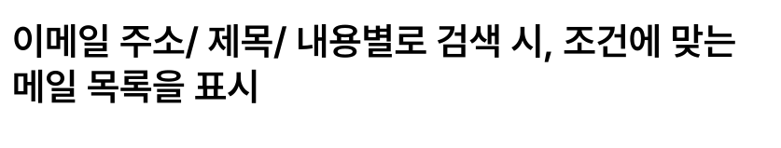

Slide 39
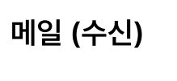



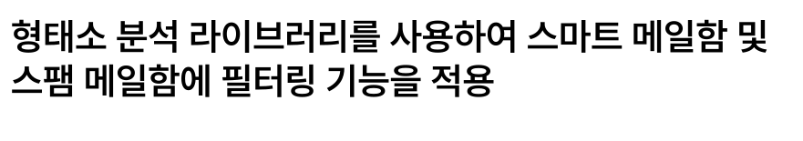



Slide 40





Slide 41





